Slide 1
ASTRONOMIA

Slide 2
AULA 4 – A TERRA NÃO É O CENTRO
COSMOLOGIA
MODELO INDÍGENA - ORIGEM DO UNIVERSO - Umokowi’i, “Maloca do Universo”

Slide 3
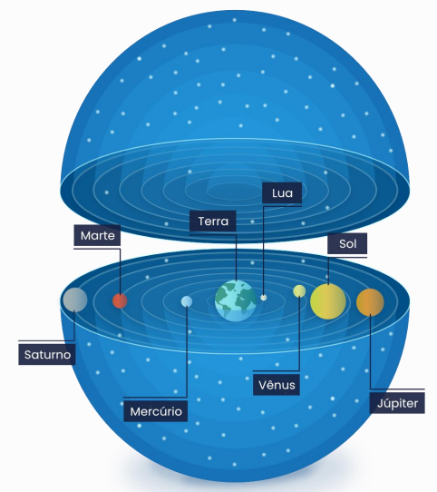
MODELO GREGO:
TEORIA: GEOCENTRISMO – ARISTÓTELES
UNIVERSO FINITO
CEBOLA COM VÁRIAS CÂMADAS
UM ASTRO POR CAMADA

Slide 4
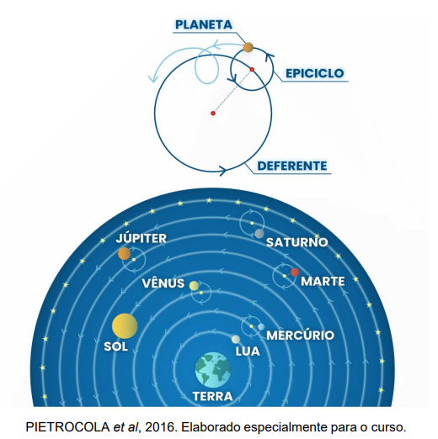
MODELO GREGO:
TEORIA GEOCENTRISMO - PTOLOMEU
FORTALECEU A IDÉIA DO GEOCENTRISMO
EPICICLO / DEFERENTE
ALMAGESTO (“A Grande Síntese”)

Slide 5
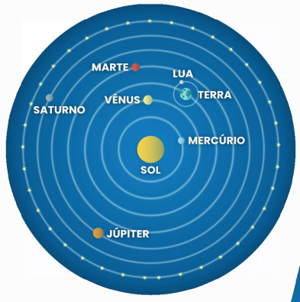
TRANSIÇÃO GEO-HELIOCENTRISMO
NICOLAU ORESME(1325- 1382)
MOVIMENTOS COM REFERENCIAL
NICOLAU COPÉRNICO(1473-1543) –
HELIOCENTRISMO

Slide 6
OPOSIÇÕES À TEORIA COPERNICANA - Movimento de queda dos corpos se a Terra não é mais o centro? - O que faz a Terra e os demais planetas permanecerem em órbita ao redor do Sol? - Por que a Lua acompanha a Terra em seu movimento pelo espaço? - Por que, ao lançarmos um objeto para cima, ele ainda cai em nossa mão? - Paralaxe estelar.

Slide 7
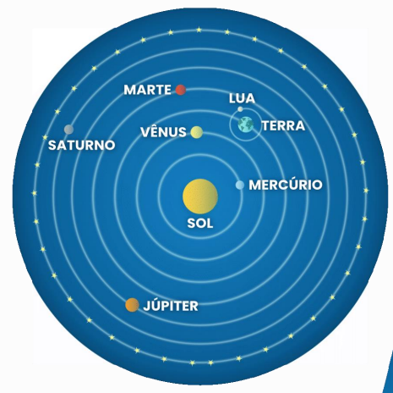
Modelo Copernicano - Heliocentrismo

Slide 8
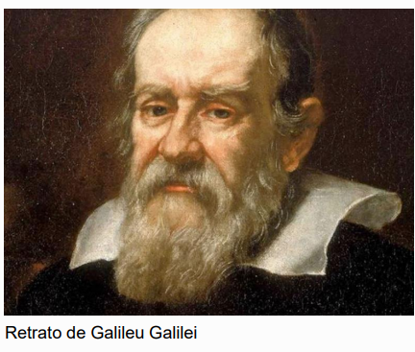
CONFIRMAÇÃO COPERNICANA APÓS100 ANOS

Slide 9
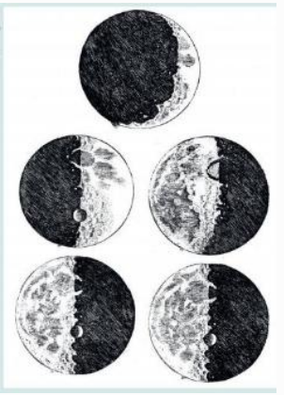
Velha Física – “Tudo no céu é perfeito”?
Usando uma luneta, Galileu observou a presença de montanhas, vales e crateras na Lua. Também observou a presença de manchas no Sol. Como um corpo perfeito pode conter imperfeições?

Slide 10
O movimento conhecido como Revolução Copernicana foi:
A) um movimento de matemáticos que, ao longo do século XV, enfraqueceu a teoria geocêntrica de Nicolau Copérnico.
B) um movimento na ciência astronômica que buscou, com estudos de vários astrônomos, validar a teoria do geocentrismo.
C) uma série de estudos matemáticos e astronômicos que validou a teoria de Nicolau Copérnico sobre a origem do Universo.
D) um movimento que uniu estudos matemáticos e astronômicos e revolucionou a forma de se pensar a Astronomia com o fortalecimento da teoria do heliocentrismo.
E) uma reunião de estudos que comprovaram a teoria do Big Bang.

Slide 11
CONCEITOS IMPORTANTES
U.A : UNIDADE ASTRONOMICA
ANO LUZ
ÓRBITA
PERÍODO
TRANSLAÇÃO
ROTAÇÃO

Slide 12
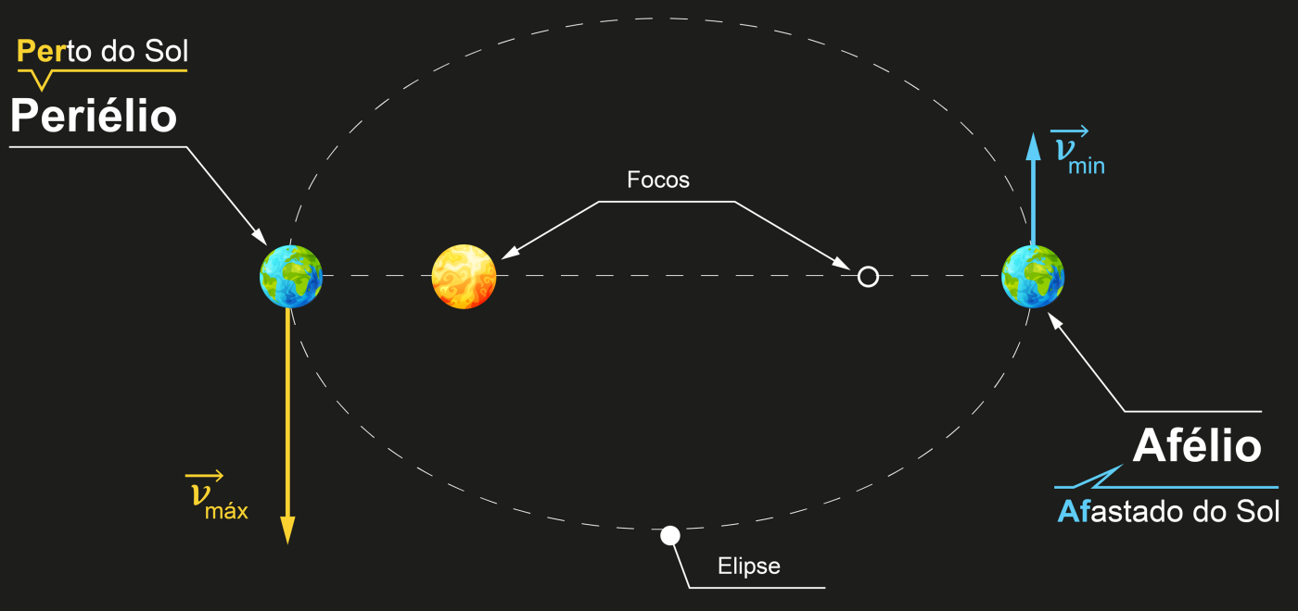
LEIS DE KEPLER
1° LEI – LEI DAS ÓRBITAS – ÓRBITAS ELÍPTICAS

Slide 13
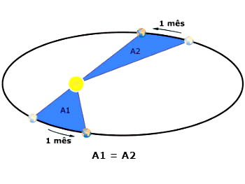
2° LEI DE KEPLER – LEI DAS ÁREAS

Slide 14
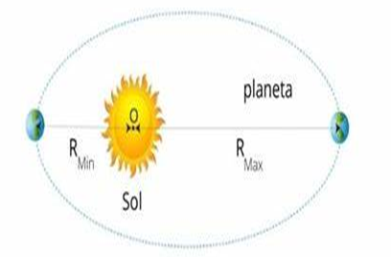
3° LEI DE KEPLER – LEI DOS PERÍODOS

Slide 15
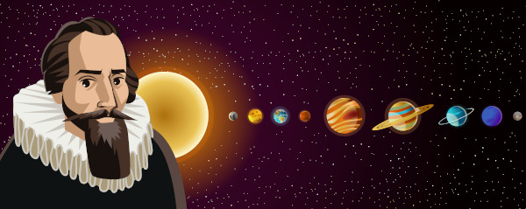
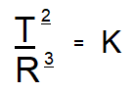

Slide 16
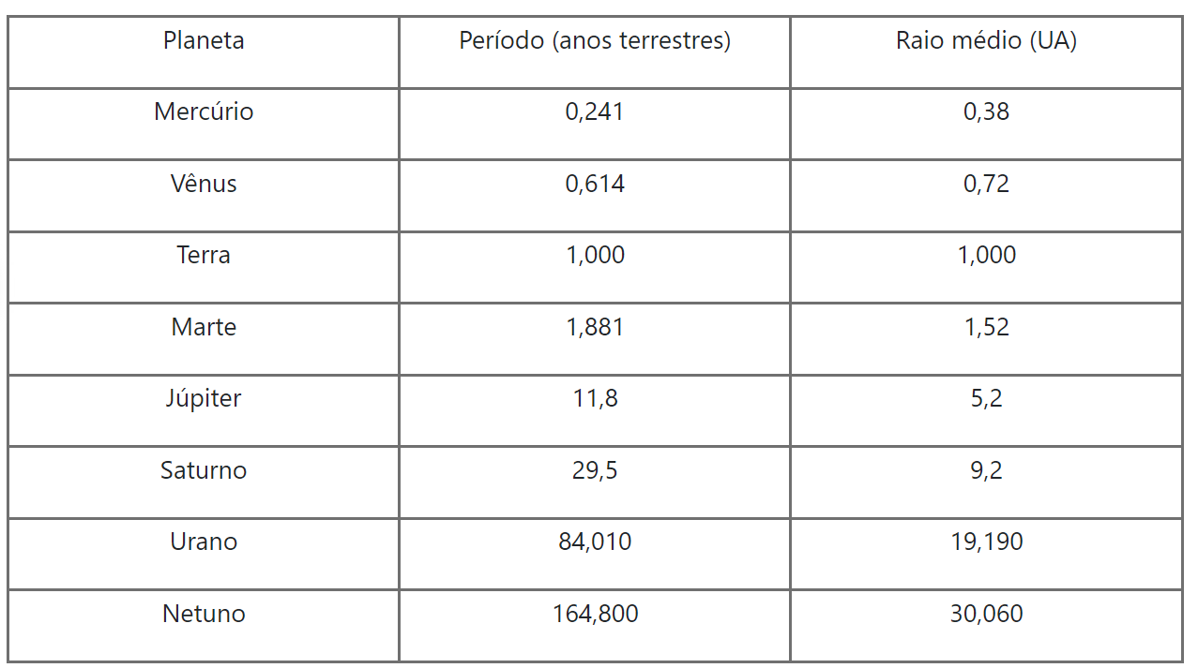
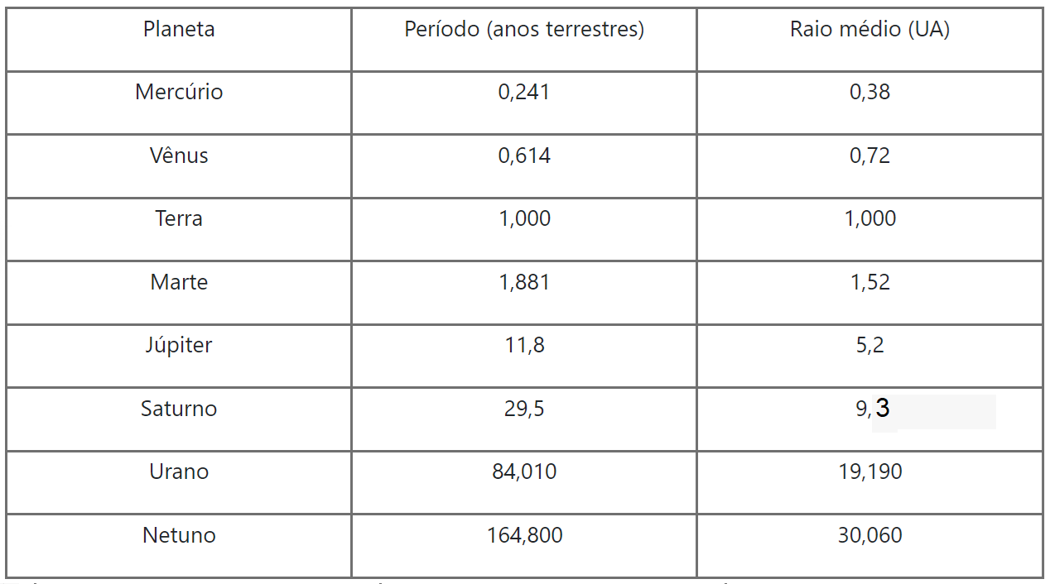
T2
R3 = K

Slide 17
O Sol ocupa um dos focos da trajetória elíptica de um planeta que orbita em torno dele. Kepler descreveu que, para intervalos de tempos idênticos, o planeta percorrerá áreas iguais. Esta descrição ficou conhecida como a segunda lei de Kepler Analise as seguintes afirmações considerando-as corretas ou incorretas:
Quando o planeta se aproxima da posição de periélio, sua velocidade diminuirá.
Quando o planeta se aproxima da posição de afélio, sua velocidade aumentará.
A velocidade do planeta é sempre a mesma e independe de sua posição em relação ao Sol.
De acordo com a classificação das afirmações acima assinale a alternativa correta:
Somente I e II são corretas.
b) Somente II é correta.
c) Somente II e III são corretas
d) Todas são corretas
e) Nenhuma é correta.

Slide 18
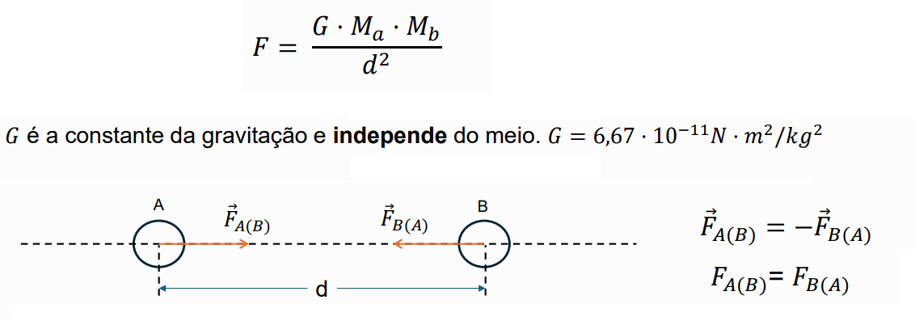
LEI DA GRAVITAÇÃO UNIVERSAL

Slide 19
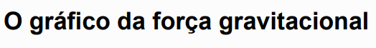
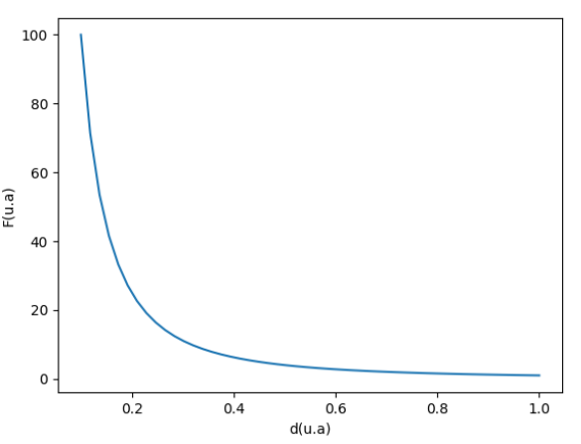

Slide 20
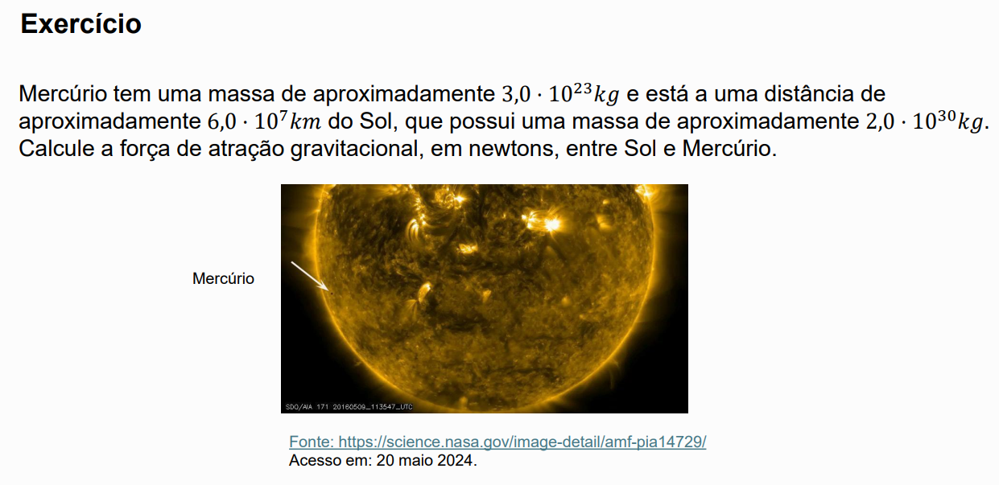
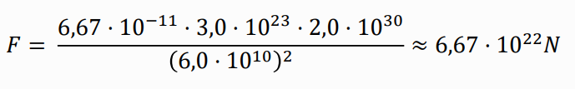

Slide 21

MOVIMENTOS DA TERRA ROTAÇÃO: 24 horas

Slide 22
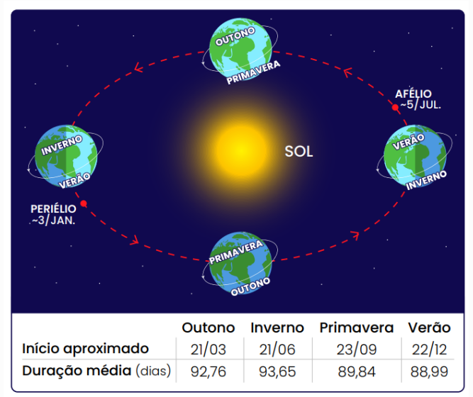
MOVIMENTOS DA TERRA TRANSLAÇÃO: 365 DIAS 6 HORAS 10 SEGUNDOS

Slide 23
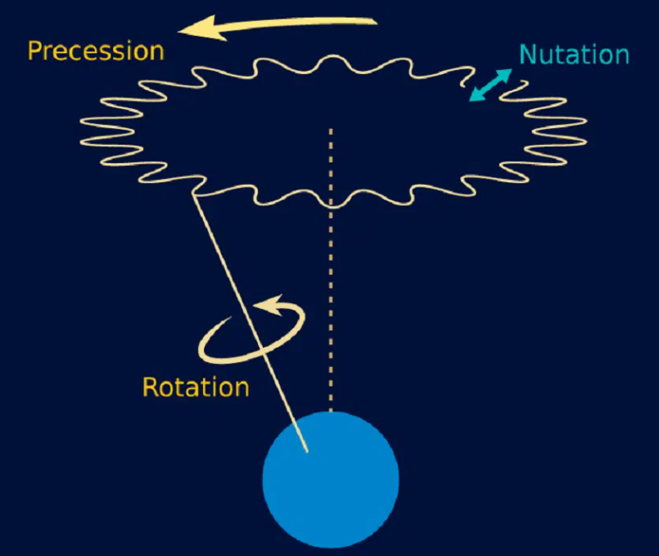
MOVIMENTOS DA TERRA PRECESSÃO e NUTAÇÃO 25.770 ANOS

Slide 24
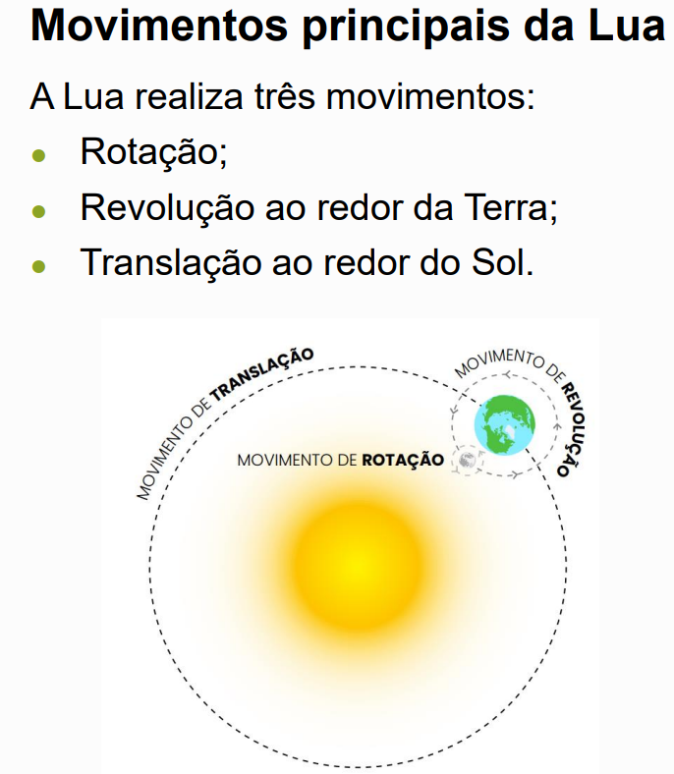

Slide 25
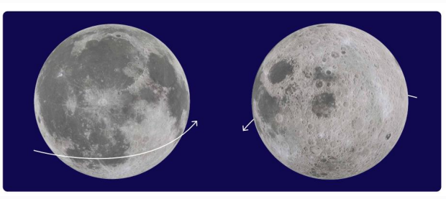
“FACE OCULTA DA LUA” PARTE DA LUA QUE NÃO CONSEGUIMOS VER!

Slide 26
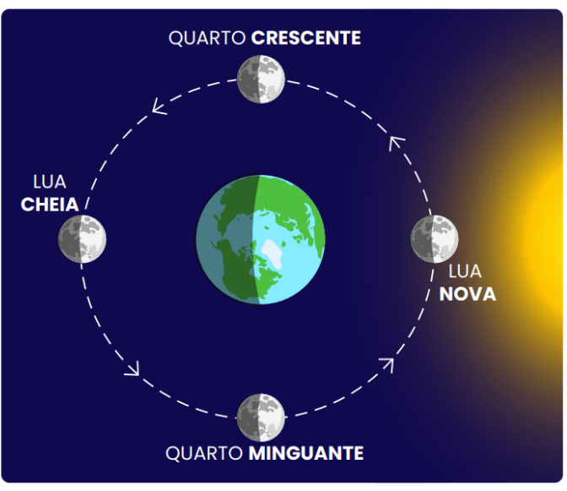
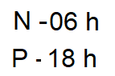
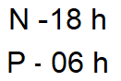
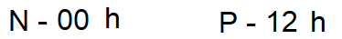
Fases da Lua: representa o quanto dessa face iluminada pelo Sol está voltada também para a Terra

Slide 27
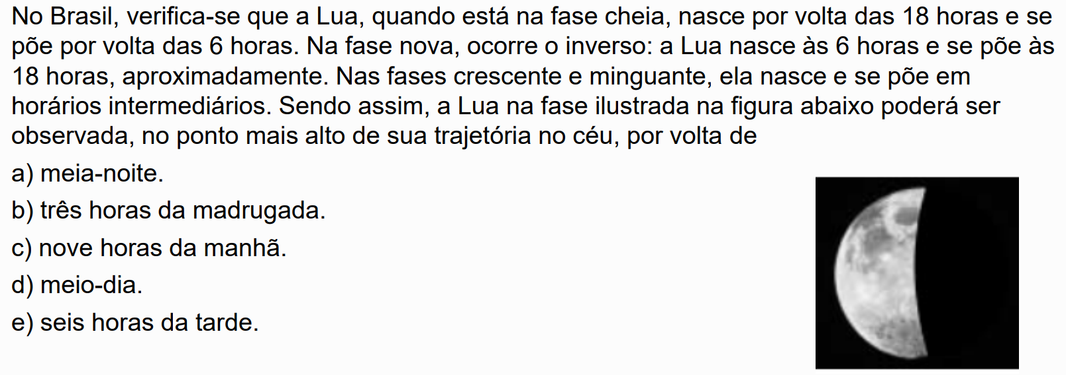

Slide 28
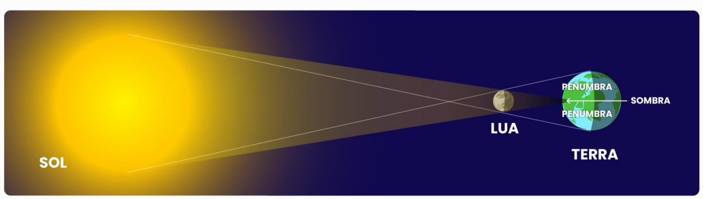
ECLIPSE SOLAR

Slide 29
ECLIPSE SOLAR PODE SER:
Eclipse Solar Total:
Sol é totalmente ocultado.
Eclipse Solar Parcial:
A Lua está mais distante da Terra
Eclipse Solar Anular:
“anel de fogo”

Slide 30
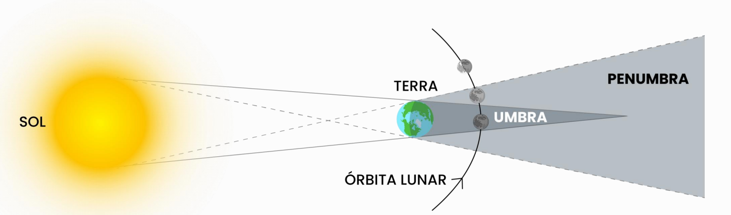
ECLIPSE LUNAR

Slide 31
ECLIPSE LUNAR
Eclipse Penumbral
Eclipse Parcial
Eclipse Total

Slide 32
Os eclipses solar e lunar são fenômenos astronômicos que ocorrem sob determinadas condições naturais. A época de ocorrência, a duração e as circunstâncias desses eclipses dependem da geometria variável do sistema Terra-Lua-Sol. As fases da Lua em que ocorrem os eclipses solar e lunar, respectivamente, são: a) nova e cheia. b) minguante e nova. c) minguante e crescente. d) cheia e crescente. e) nova e minguante.

Slide 33
Considere as seguintes afirmações sobre os eclipses.
I - Os eclipses solares só acontecem durante a lua nova, quando a Lua fica entre a Terra e o Sol, pois, se os três corpos não estiverem alinhados perfeitamente, a Lua irá bloquear apenas parte do Sol, gerando um eclipse solar parcial.
II - O eclipse lunar acontece durante a lua crescente e quando a Lua penetra total ou parcialmente no cone de sombra projetado pela Terra.
III- O eclipse lunar é uma evidência da esfericidade da Terra. Quais estão corretas?
Apenas I.
b) Apenas II.
c) Apenas III.
d) Apenas I e III.
e) I, II e III.

Slide 34
LUA E AS MARÉS
Efeito de Maré - a Lua e o Sol puxando a água da Terra (youtube.com)

Slide 35
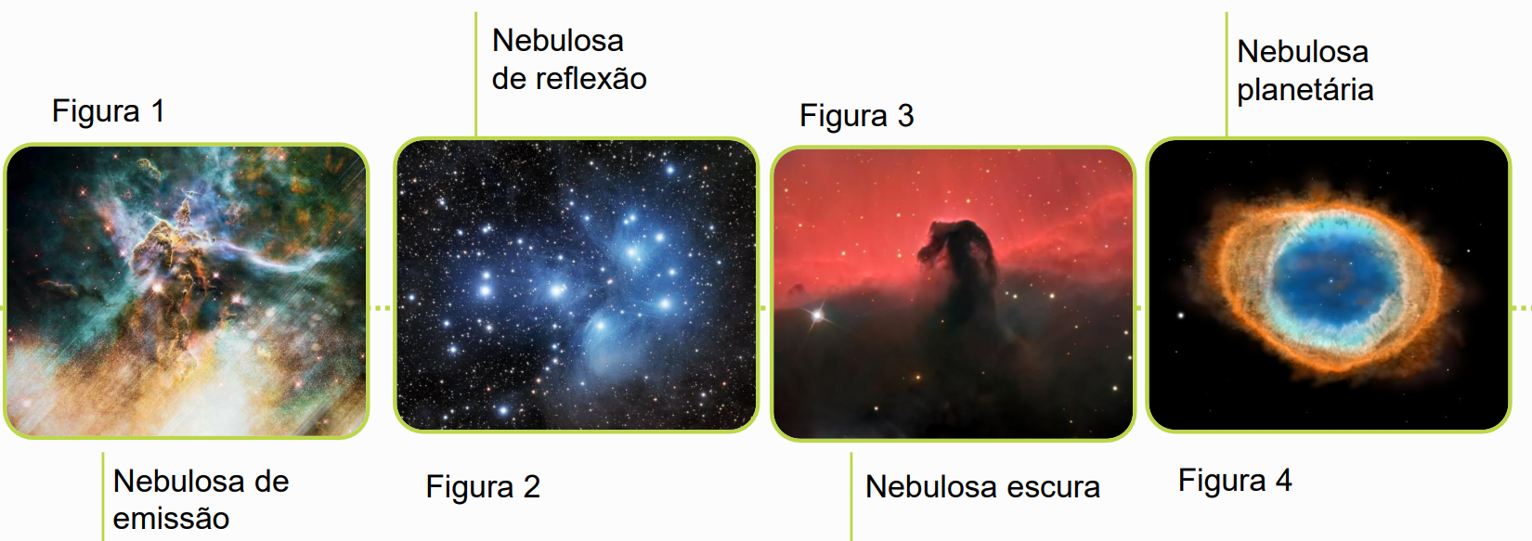
NASCIMENTO DE UMA ESTRELA: NEBULOSA
m: https://www.youtube.com/watch?v=iEJIhDxgHug.

Slide 36
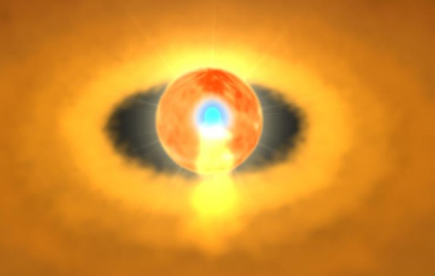
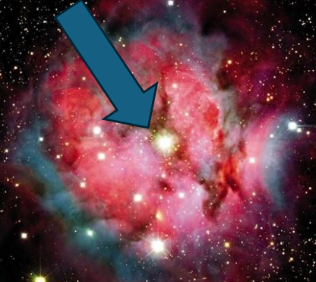
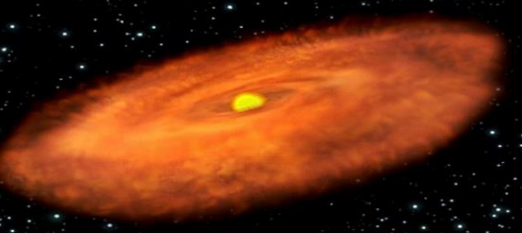
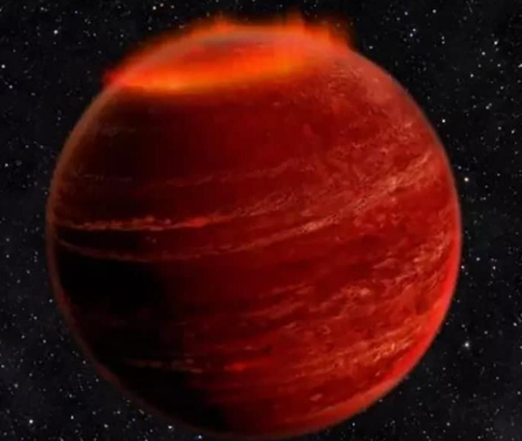
NASCIMENTO: 1°, 2° e 3° FASE
FUSÃO
ATUAÇÃO GRAVITACIONAL
PROTOESTRELA - GIRO
ANÃ MARROM

Slide 37
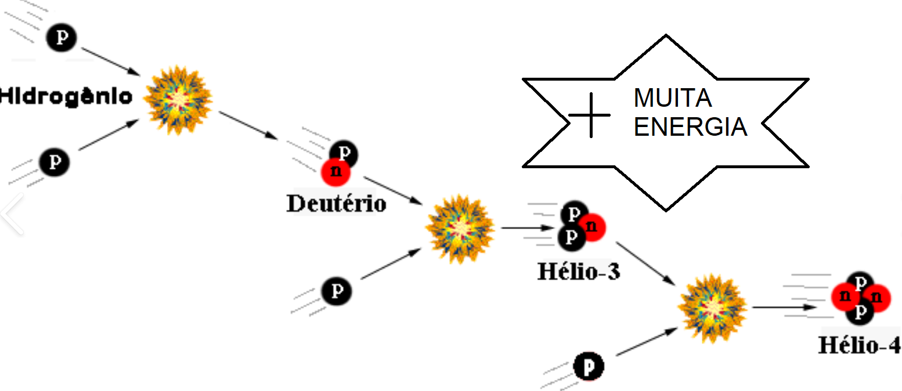
FUSÃO NUCLEAR

Slide 38
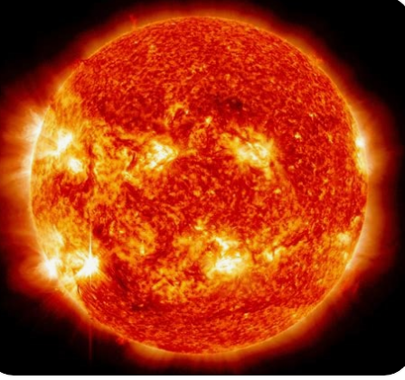
MAS O QUE É UMA ESTRELA

Slide 39
PRATICANDO
(UFRGS – 2010) Assinale a alternativa que preenche corretamente a lacuna do parágrafo abaixo.
O Sol é a grande fonte de energia para toda a vida na Terra. Durante muito tempo, a origem da energia irradiada pelo Sol foi um mistério para a humanidade. Hoje, as modernas teorias de evolução das estrelas nos dizem que a energia irradiada pelo Sol provém de processos de _______ que ocorrem no seu interior, envolvendo núcleos de elementos leves.

Slide 40
SISTEMA SOLAR
COMPOSIÇÃO

